Slide 1
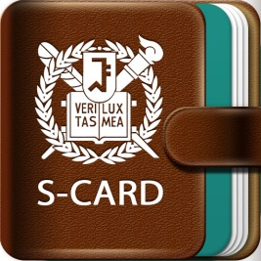
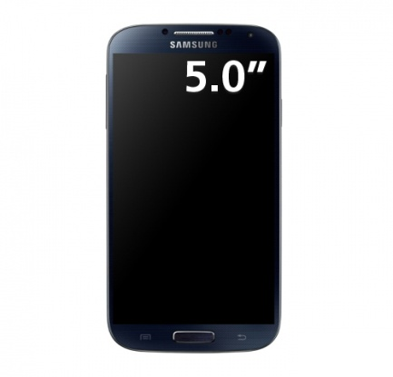
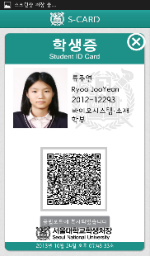
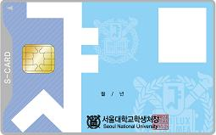
홍 길 동
Hong, Gil-Dong
2014-012345
국어국문학과
홍 길 동
Hong, Gil-Dong
2014-012345
국어국문학과

Slide 2
목 차
S-CARD란?
S-CARD 발급받기
모바일 S-CARD 발급받기
모바일 S-CARD 의 주요기능

Slide 3
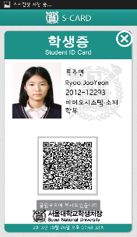
S-CARD 란?
홍 길 동
Hong, Gil-Dong
2014-012345
국어국문학과
홍 길 동
Hong, Gil-Dong
2014-012345
국어국문학과

Slide 4
대학구성원
신분확인 수단
학내 전용
사이버 머니 결제
홍 길 동
Hong, Gil-Dong
2014-012345
국어국문학과
홍 길 동
Hong, Gil-Dong
2014-012345
국어국문학과
다양한
모바일 서비스
주요시설
출입관리

Slide 5
홍 길 동
Hong, Gil-Dong
2014-012345
국어국문학과
S-CARD 발급받기

Slide 6
S-CARD 발급받기
｜ 온라인 신청기간 : 2016. 1. 18.(월) ~ 3. 11.(금) 20:00
※ 온라인 신청기간 이후에는 3. 21.(월) 이후 교내 NH농협은행에 직접 방문하여 신청
｜ 온라인 신청 방법
포털 ‘마이스누’에서 S-CARD 신청
농협카드 홈페이지에 정보 입력하여 신청 완료
- 포털 마이스누(http://my.snu.ac.kr) 접속
- 상단메뉴 ‘스누인 지원’ 에서 S-CARD 클릭
- 농협카드 홈페이지(http://card.nonghyup.com)
로 연결
- 상단메뉴 ‘카드신청’ 클릭
- 학생증카드 신청에서 ‘서울대’ 선택 후 정보입력
- 약관동의 및 고객정보 등록
- 신청서 조회하여 신청 완료
｜ S-CARD 수령 : 2016. 3. 3.(목)부터 신청일 순 배부
S-CARD 수령 문자 받은 후, 반드시 본인이 신분증 지참하여 교내 농협 지점 방문
※ 자세한 내용은 SNUPEDIA 참조

Slide 7
홍 길 동
Hong, Gil-Dong
2014-012345
국어국문학과
모바일 S-CARD
발급받기

Slide 8
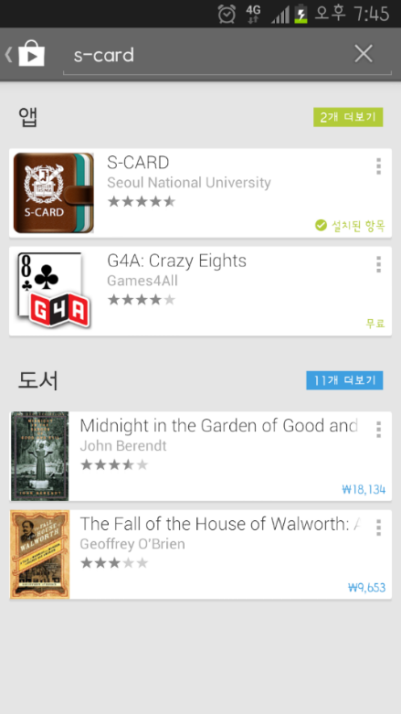
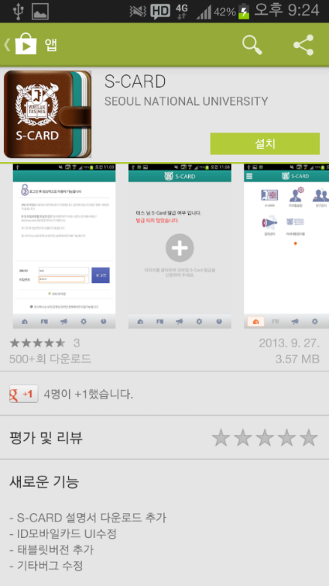
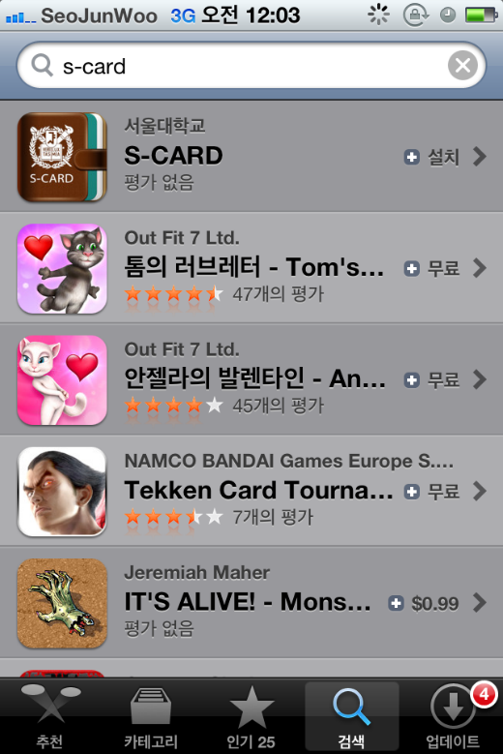
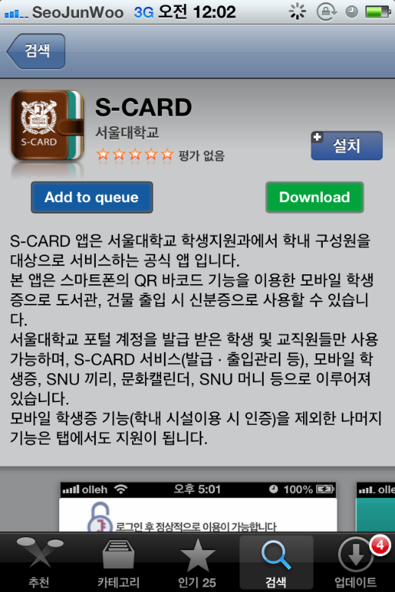
S-CARD 앱 설치
｜ 플레이 스토어(안드로이드 폰)/ 앱 스토어(아이폰)에서 ‘S-CARD’ 검색하여 설치
[플레이 스토어]
[앱 스토어]

Slide 9
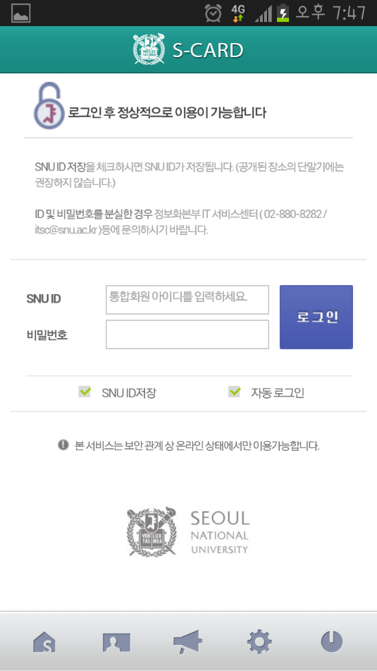
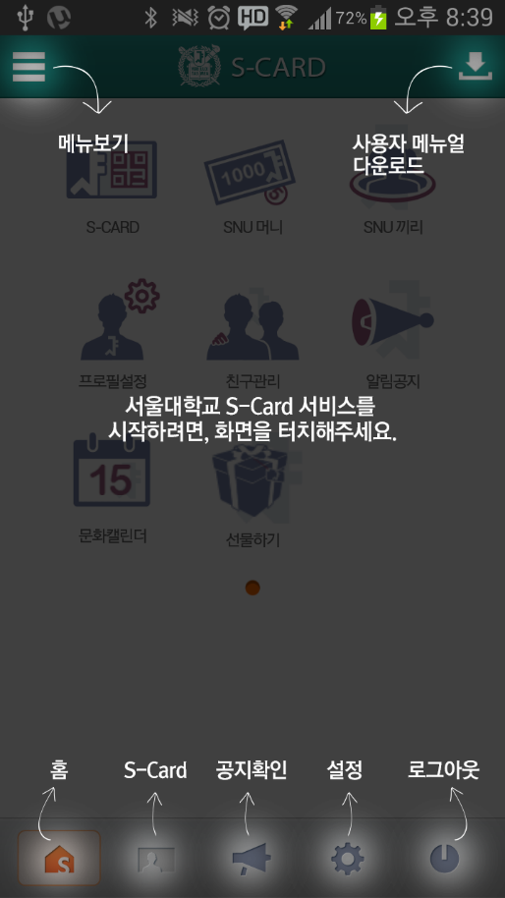
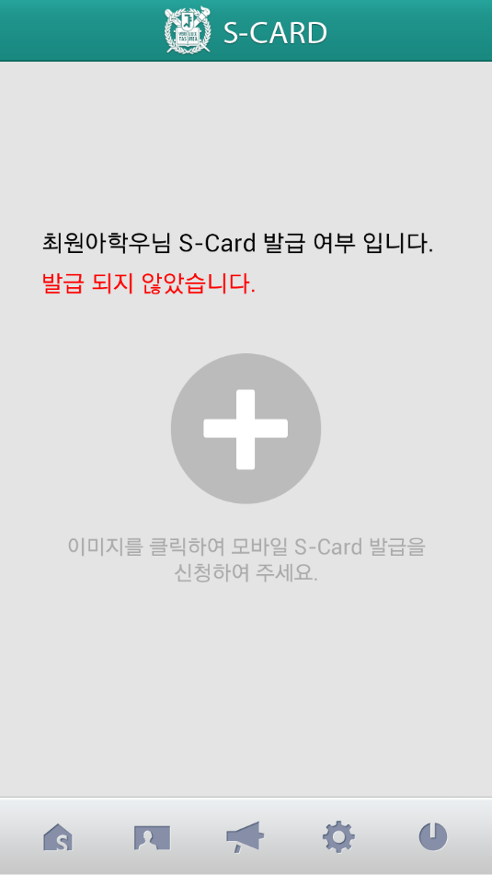
모바일 S-CARD 발급
｜ 마이스누(mySNU) ID, PW로 로그인하여 모바일 S-CARD 발급
홍길동
홍 길 동
홍 길 동
Hong, Gil-Dong
2014-012345
국어국문학과
Hong Gil Dong
2013 - 12345
마이스누 ID, PW 입력
버튼 설명
(+)버튼 클릭
발급 완료

Slide 10
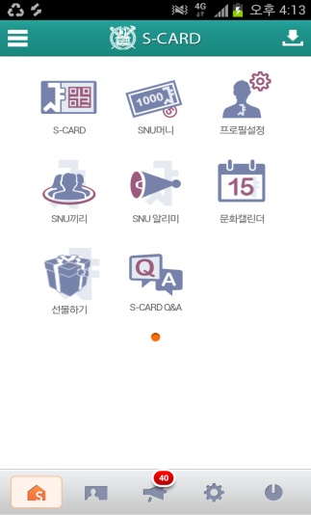
모바일 S-CARD
기능 안내

Slide 11
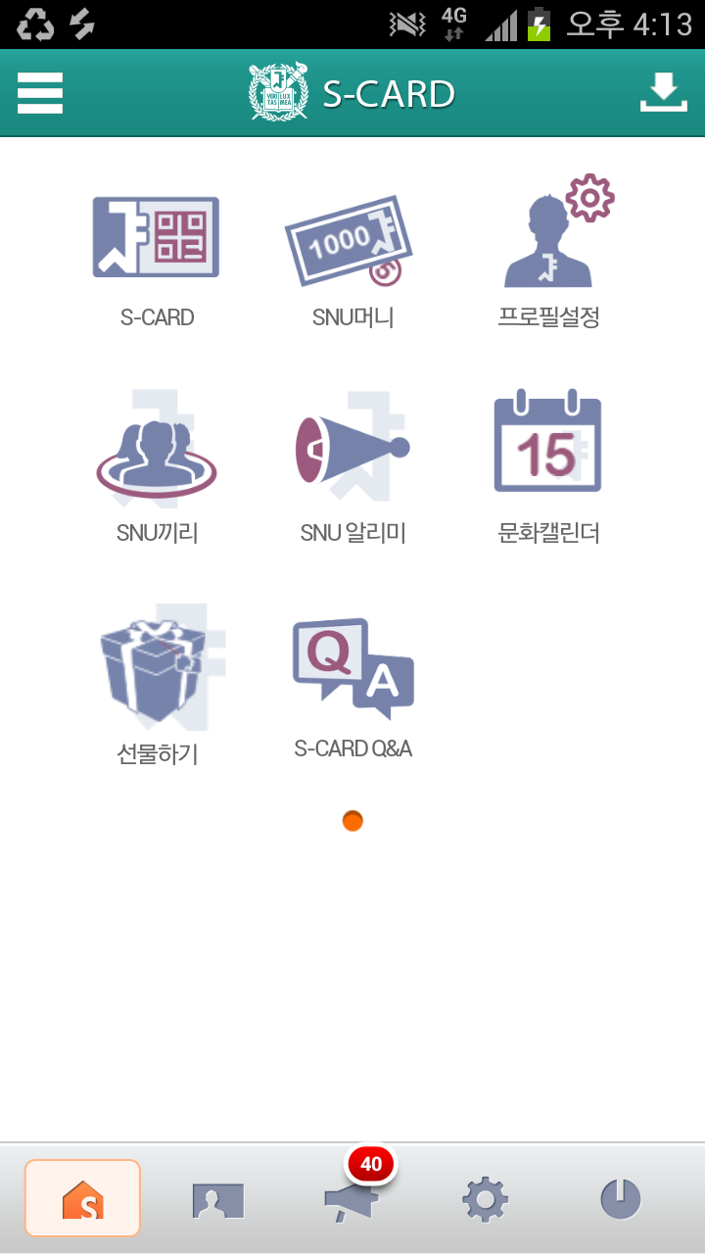
SNU 머니
｜ SNU 머니 : 학내 전용 사이버 머니(선불 충전방식)
｜ 주요 사용처
- 구내식당, 매점, 문구점 및 기념품점
- 도서관 연체료
- 정보화본부 대여료
- 교내 복사, 프린트 등
[모바일 S-CARD 앱 메인 화면]

Slide 12
SNU 끼리
｜ SNU 끼리 : 학내 전용 SNS 커뮤니티 서비스
｜ 주요 기능
- 끼리Talk : 학과(부) 단위 모바일 메신저
- 우리끼리 지식 : 다양한 지식 정보 공유
- 설문조사 기능 등

Slide 13
문화캘린더
｜ 문화캘린더 : 학내 문화 · 예술 및 학술행사 알림
｜ 주요 기능
- 포스터형, 목록형, 캘린더형 문화행사 안내
- 행사 내용 상세 검색
- 위치 검색 서비스 등

Slide 14
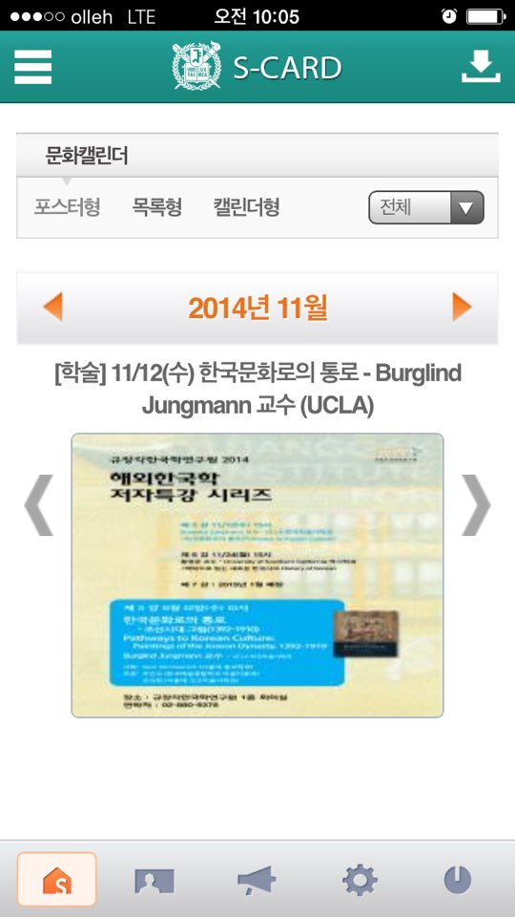
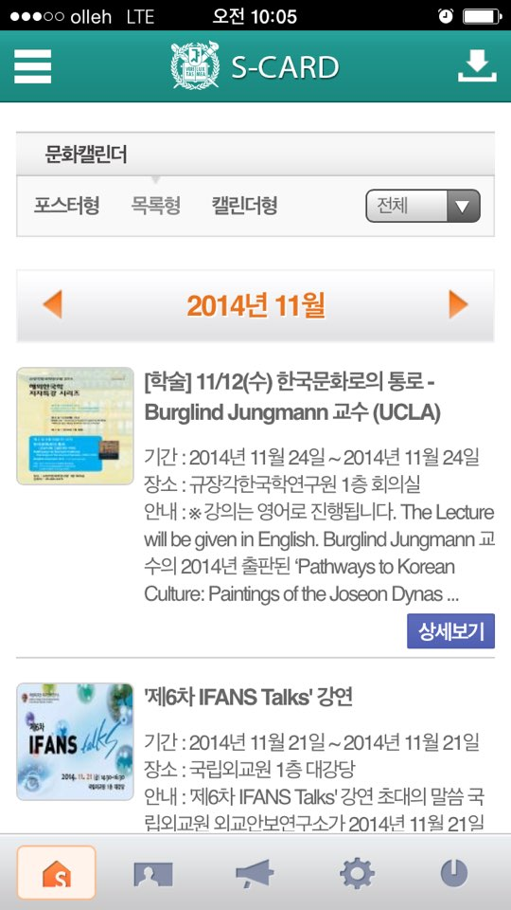
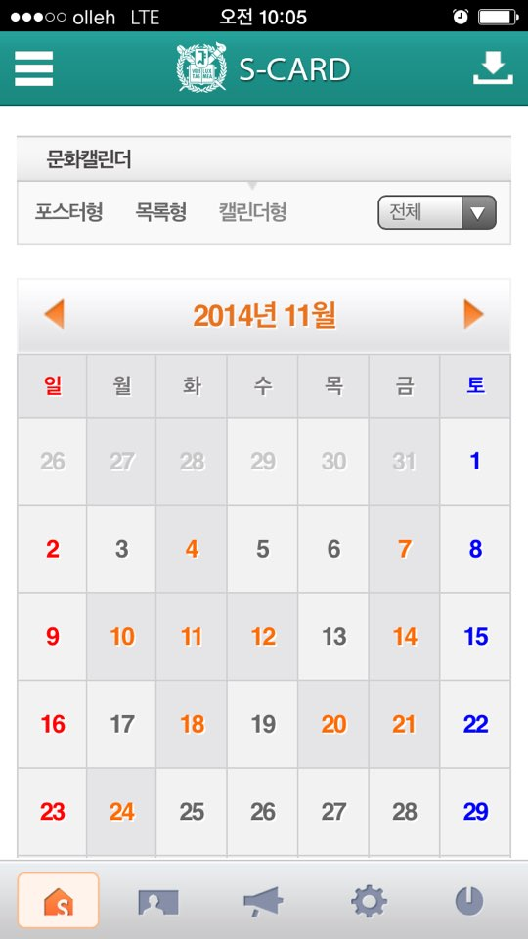
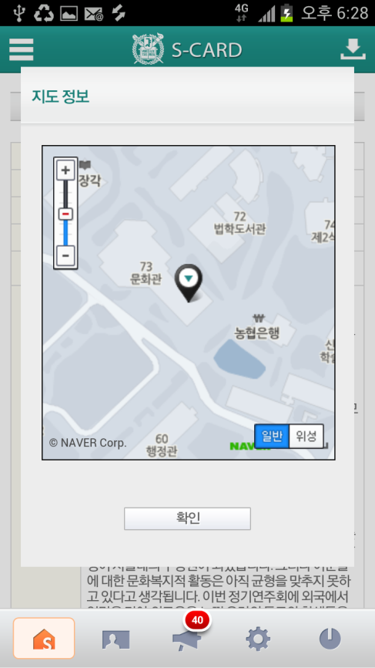
문화캘린더
포스터형
목록형
캘린더형
위치검색

Slide 15
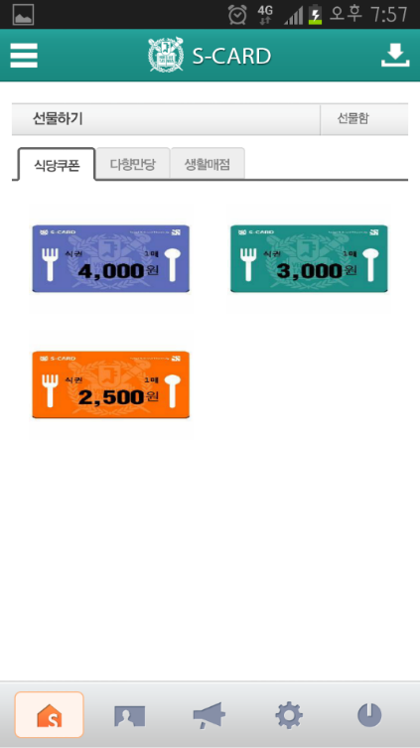
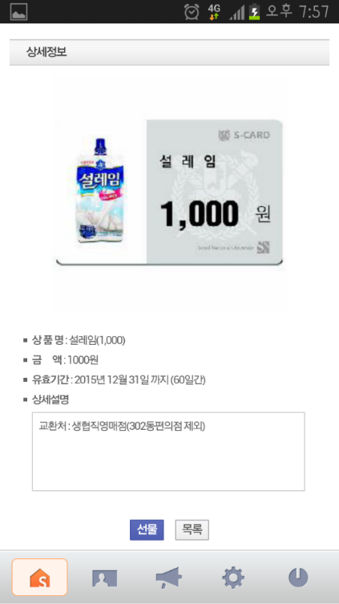
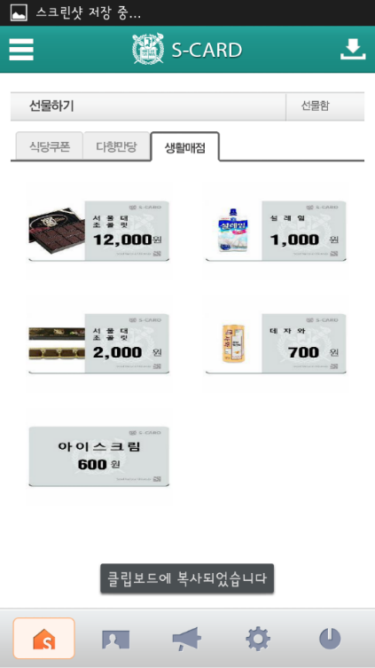
선물하기
｜ 선물하기 : 식권, 교내 매점 상품 등을
모바일 쿠폰으로 선물하는 기능

Slide 16
감 사 합 니 다!

